Slide 1
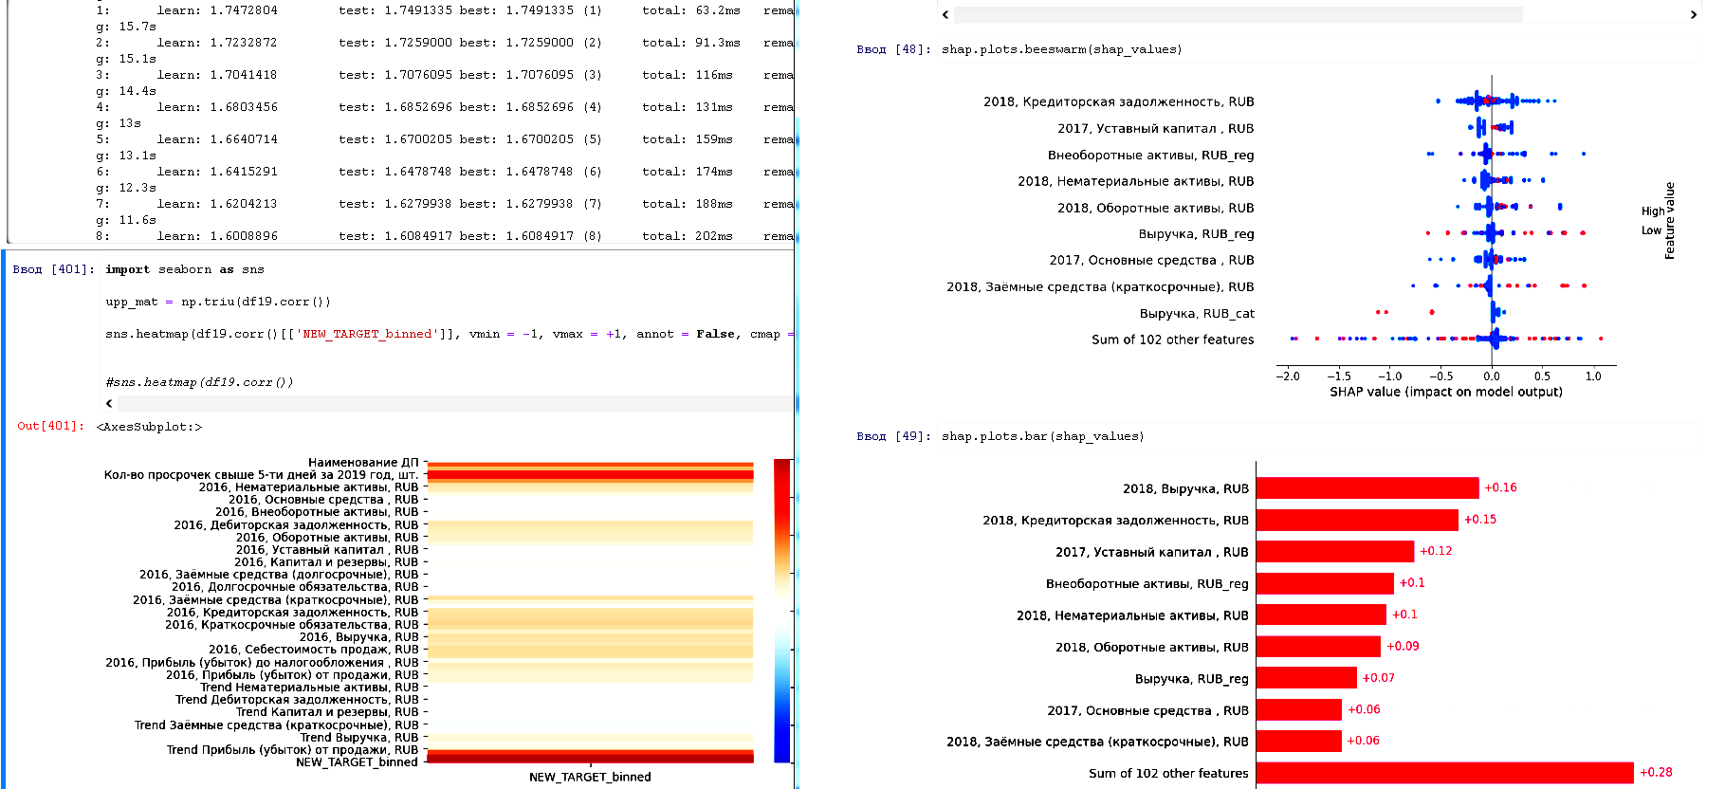
Task 4. Анализ Контрагентов
McKinsey x Северсталь
Команда: McSteel

Slide 2
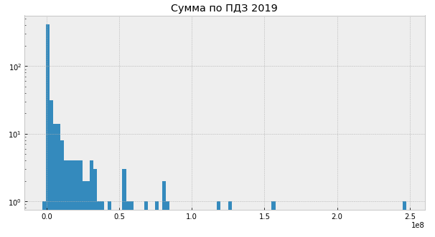
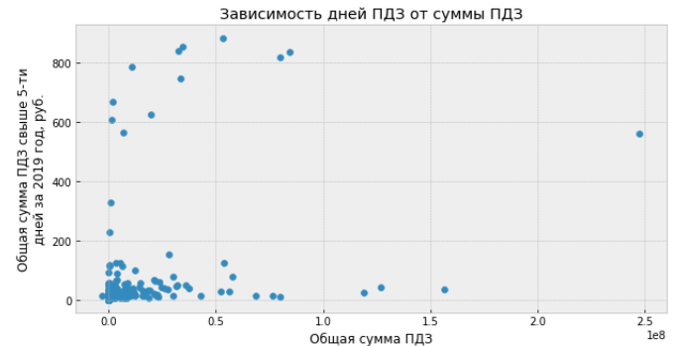
1. Первичный анализ
McKinsey x Северсталь
В ходе первичного анализа признаков было обнаружено отсутствие явных корреляций с целевыми признаками, в связи с чем принято решение о добавлении новых признаков и агрегация исходных.
Также были обнаружены строки, которые были исправлены как ошибочные: отрицательное значение ПДЗ.
Для отсутствующих значений «0» руб. критериев характеризующих компании и имеющие значения в соседних годах, данные пропуски были заменены на значения учитывающие тенденцию данного признака данной компании.

Slide 3
2. Внешние источники /дополнительные признаки
McKinsey x Северсталь
Для каждого признака, имеющего историю (три года):
Добавляем категорию «нет сведений о признаке»
Добавляем значение динамики признака – получение тренда по историческим данным
Признаки из внешних источников:
Индексы производства по отдельным видам экономической деятельности ОКВЭД2 (на 3 года назад: 2018, 2017, 2016)
Производство металлургическое
Производство стальных труб, полых профилей и фитингов
Производство прочих стальных изделий первичной обработкой
Производство готовых металлических изделий, кроме машин и оборудования
Производство машин и оборудования, не включенных в другие группировки
Курс USD/RUB ЦБ РФ
На 1 января каждого года
Максимальный за год
Минимальный за год

Slide 4
3. Выбор и обучение модели
McKinsey x Северсталь
Для более детального изучения признаков решена задача регрессии (CatBoost), но качество не удовлетворяло требованиям точности.
От задачи ранжирования переходим к задаче бинарной классификации - по признаку «Макс ПДЗ» устанавливаем порог, в решении были применены следующие пороги: 0, 5, 10.
После этого был произведен поиск «по сетке» гиперпараметров, и построено 3 классификатора (CatBoost).
Далее был проведен анализ значимости признаков для их дальнейшей интерпретации и синтеза новых признаков.

Slide 5
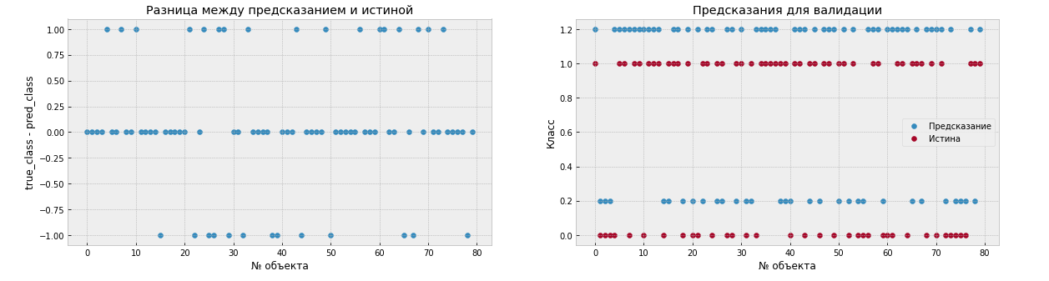
3. Результаты построенной класификационной модели
McKinsey x Северсталь
На графиках приведены результаты работы классификатора на тестовой выборке (разбиение train/test 0,85).

Slide 6
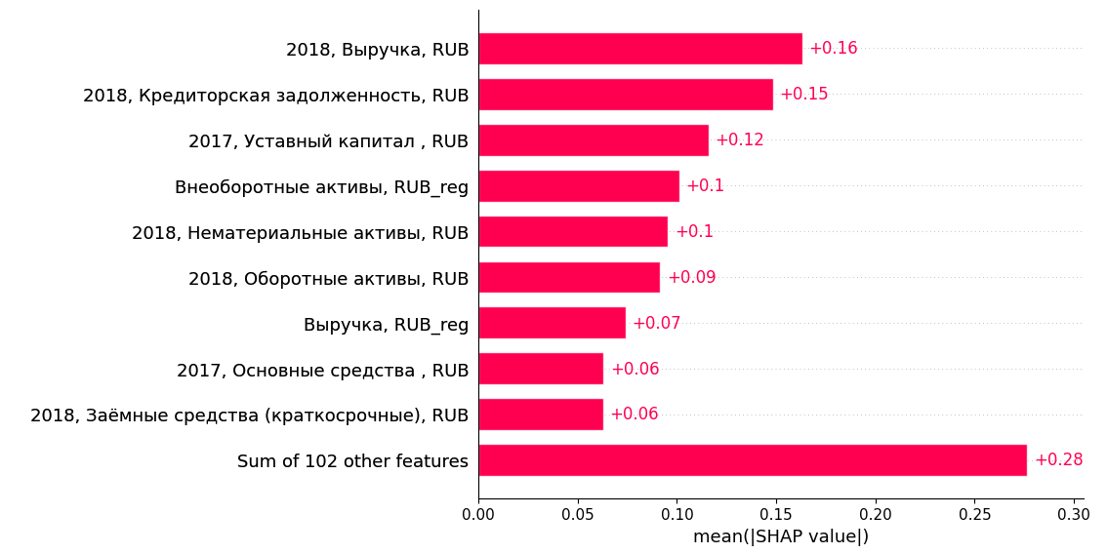
3. Обучение классификатора
McKinsey x Северсталь
Были получены коэффициенты значимости Шапа, которые в последствии легли в основу рекомендательной системы выдачи информации по контрагенту.
Коэффициенты считались на всех доступных данных (включая валидационные).
* Признаки _reg – тренд по историческим данным, _cat – наличие исторических данных

Slide 7
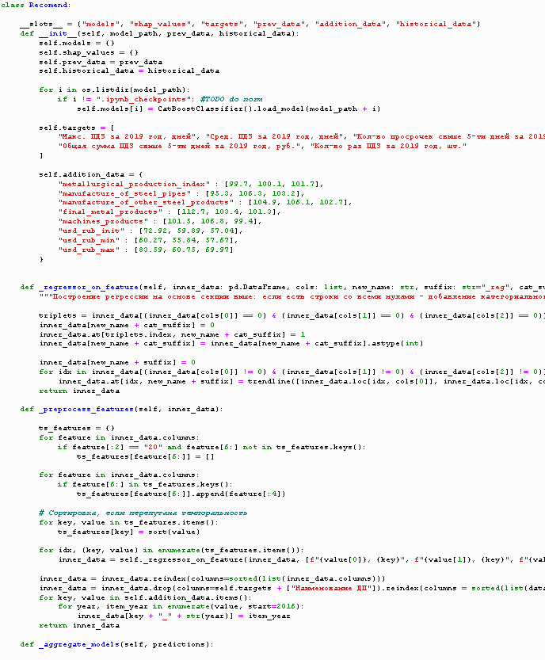
4. Рекомендательная система [основная идея]
McKinsey x Северсталь
Любая аналитика необходима в конечном счете для лица, которое на ее основе принимает решение. Таким образом, необходимо сделать понятную неспециалисту систему, которая бы не была перегружена техническими подробностями, а давала понятную информацию.
В нашем случае она объединяет 3 сущности:
Предсказание классификаторов – дает в процентах оценку надежности контрагента.
Графическое представление наиболее значимых признаков, повлиявших на данную оценку.
Сводку по уже имеющимся данным, в разрезе признаков из п. 2.

Slide 8
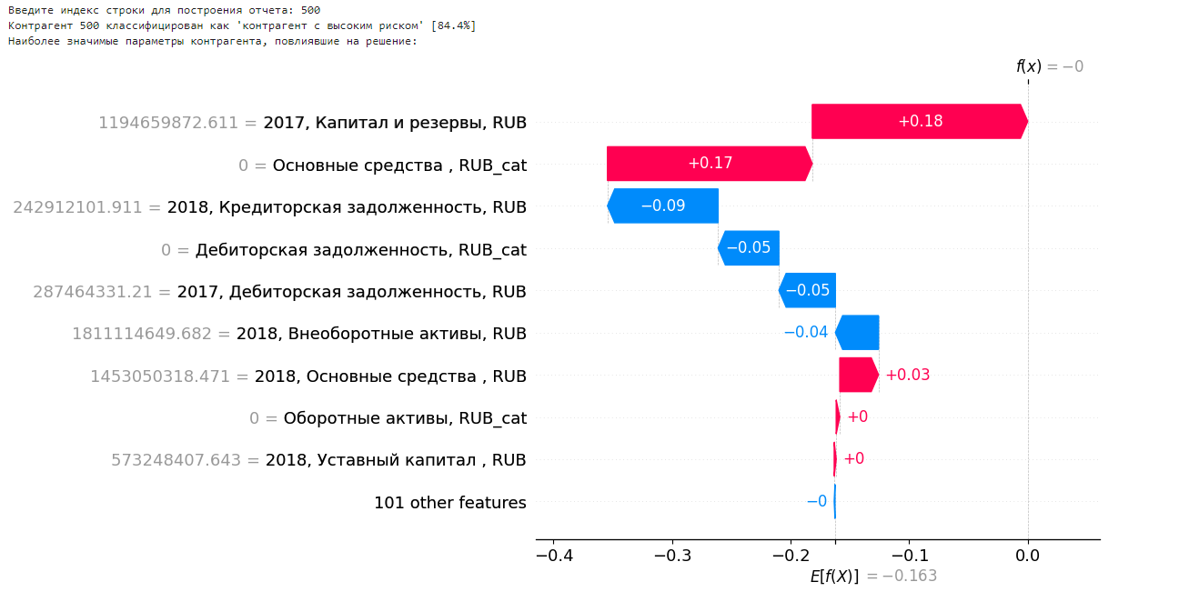
4. Рекомендательная система
McKinsey x Северсталь
Реализация 1 и 2 пунктов

Slide 9
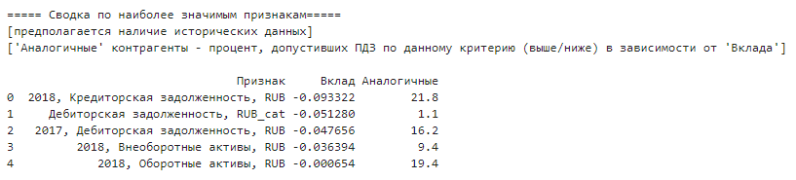
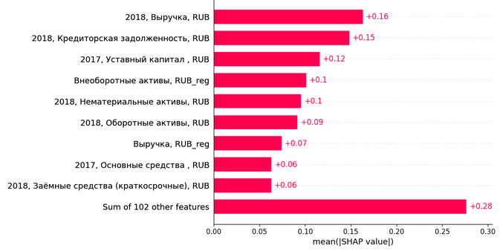
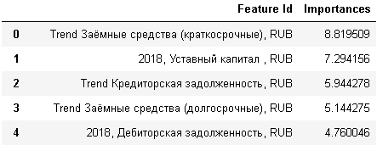
4. Рекомендательная система
McKinsey x Северсталь
Реализация 3 пункта
В приведенной «тетрадке» данная идея обернута в класс при помощи которого возможно интерактивное взаимодействие.

Slide 10
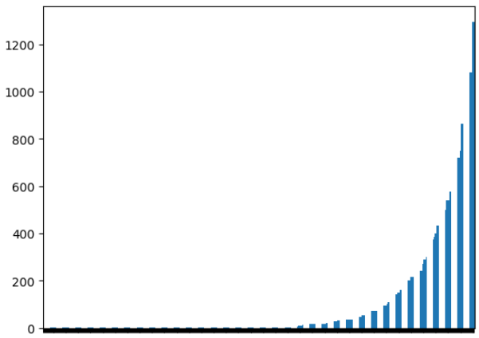
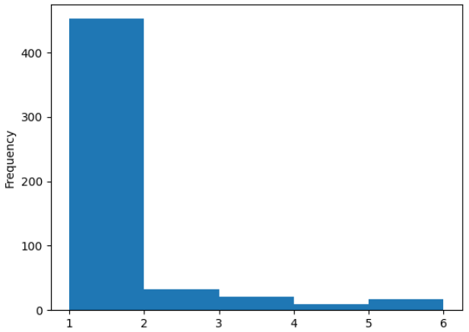
5. Основы скоринговой модели [new_target]
McKinsey x Северсталь
Одним из признаков для следующего года или же в качестве прогнозируемого значения может выступать признак состоящий из совокупности значений представленных при помощи бинов из 6 квантилей:
Макс. ПДЗ,
Общая сумма ПДЗ свыше 5-ти дней,
Кол-во просрочек свыше 5-ти дней,
% Длительных просрочек
Реализация системы балльной оценки контрагента позволит для ЛПР доступно интерпретировать благонадежность и степень риска, а также принять адекватное решение о возможности выдачи займа.
Распределение благонадежности компаний в балльной оценке и поделенной на бины.

Slide 11
Заключение
McKinsey x Северсталь
Добавление источника «Индекс потребительских цен» не принесло положительного вклада в модель
Для более качественного решения задачи необходимы сведения о каждом отдельном займе контрагента: длительность займа, сумма.
Распределение значимости признаков адекватно и соответствует условиям задачи – например, достаточно логично значимое влияние кредиторской задолженности на вероятность ПДЗ.
При дальнейшей работе, скорее всего, основная идея не изменится, так как самое важное – это получить на выходе аналитику, понятную лицу принимающему решение, в совокупности с высокой точностью модели и адекватной целевой переменной .
Команда: McSteel

